Slide 1
INFORMATIKA VA AXBOROT TEXNOLOGIYALARI
9-sinf
Tarmoqlanuvchi algoritmlarni dasturlash.
If…else operatori mavzusida amaliy mashg‘ulot

Slide 2
Topshiriqni tekshirish
1. Kiritilgan а soni musbat yoki manfiy ekanligini aniqlovchi dastur tuzing.
2. Kiritilgan а soni toq yoki juft ekanligini aniqlovchi dastur tuzing.
3. Tomonlari a va b ga teng to‘g‘ri to‘rtburchak kvadrat ekanligini aniqlovchi dastur tuzing.
4. Kiritilgan a soni to‘rt xonali son ekanligini aniqlovchi dastur tuzing.

Slide 3
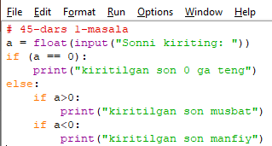
1. Kiritilgan а soni musbat yoki manfiy ekanligini aniqlovchi dastur tuzing.

Slide 4
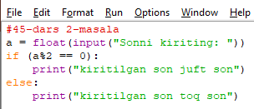
Uy vazifasi uchun berilgan topshiriqlar
2. Kiritilgan а soni toq yoki juft ekanligini aniqlovchi dastur tuzing.

Slide 5
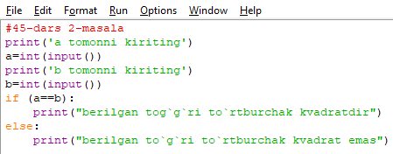
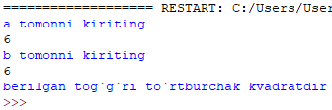
3. Tomonlari a va b ga teng to‘g‘ri to‘rtburchak kvadrat ekanligini aniqlovchi dastur tuzing.

Slide 6
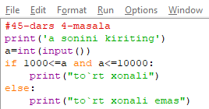
4. Kiritilgan a soni to‘rt xonali son ekanligini aniqlovchi dastur tuzing.

Slide 7
Dars rejasi
Tarmoqlanuvchi algoritmlar, if shartli o‘tish operatori, if-else shartli o‘tish operatori yordamida masalalar yechish dasturini tuzish.

Slide 8
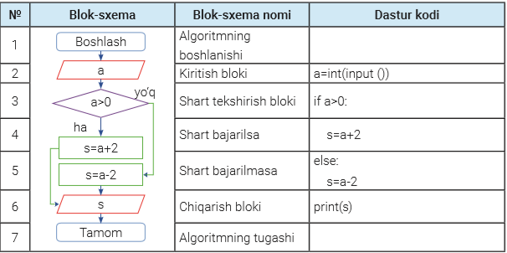
Masala va uning yechimi

Slide 9
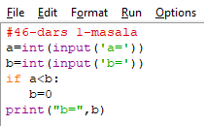
Masala va uning yechimi
1. Ikkita a va b son berilgan. Agar b son a sondan kichik bo‘lsa, u holda b ni nol bilan almashtiruvchi, aks holda b ni o‘zgarishsiz qoldiruvchi dastur tuzing

Slide 10
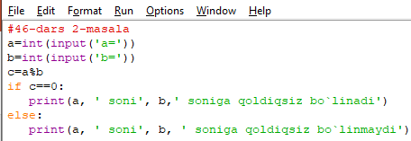
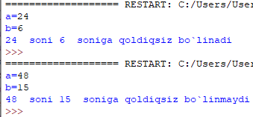
Masala va uning yechimi
2. Berilgan a butun son noldan farqli b butun songa qoldiqsiz bo‘linishi yoki bo‘linmasligini aniqlovchi dastur tuzing.

Slide 11
Masalalar va ularning yechimi
3. Berilgan a butun son noldan farqli b butun songa qoldiqsiz bo‘linsa, bu ikkala sonning yig‘indisini, aks holda ko‘paytmasini topish dasturini tuzing.
4. Uchta a, b va c son berilgan.
Agar $a^{2}−b^{2}=c^{2}$shart bajarilsa, ularning ko‘paytmasini, aks holda yig‘indisini hisoblovchi dastur tuzing.

Slide 12
Mustaqil bajarish uchun topshiriqlar
1. Butun son berilgan. Agar u musbat bo‘lsa, unga 1 sonini qo‘shish, aks holda o‘zini chiqarish dasturini tuzing.
2. Kiritilgan butun son musbat bo‘lsa, uning 10 ga ko‘paytmasini, aks holda o‘zini chiqaruvchi dastur tuzing.

